Slide 1

Crear Aplicaciones de Analítica del Aprendizaje con Inteligencia Artificial
Xavier Ochoa

Slide 2
Agenda
01
02
03
04
Crear Aplicaciones de AA
Python + Pandas + Streamlit
Applicación Tradicional
Analizar data educacional
PandasAI
Conectar IA a nuestro análisis
Aplicación IA
Analizar data educional con poco código

Slide 3

Crear Applicaciones
AA
01

Slide 4
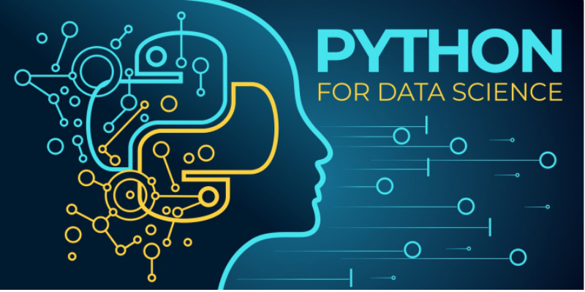

Slide 5


Slide 6


Slide 7


Slide 8
Resultados

Slide 9
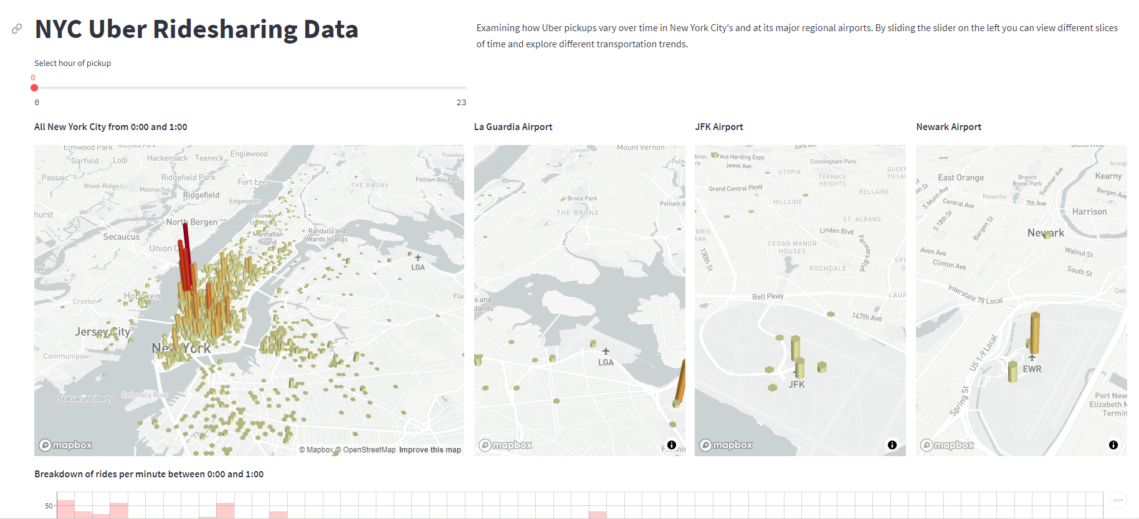
https://streamlit.io/gallery

Slide 10
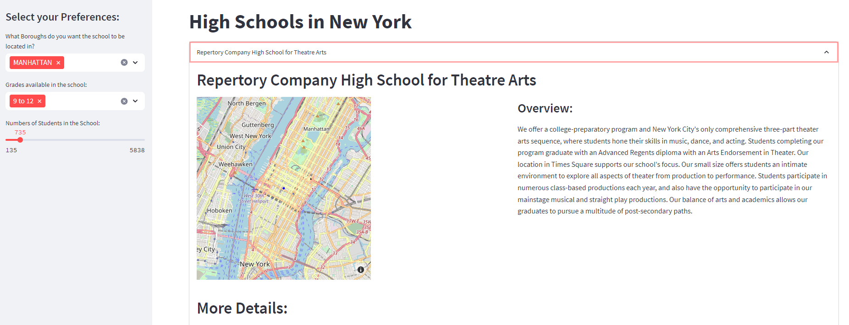
Your peers – Fall 2022
https://xaoch.github.io/bla2/

Slide 11
Instalación

Slide 12
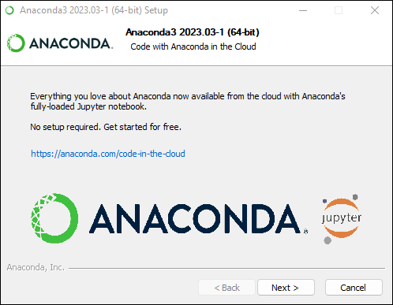
Installing Anaconda (Python)
https://www.anaconda.com/download

Slide 13
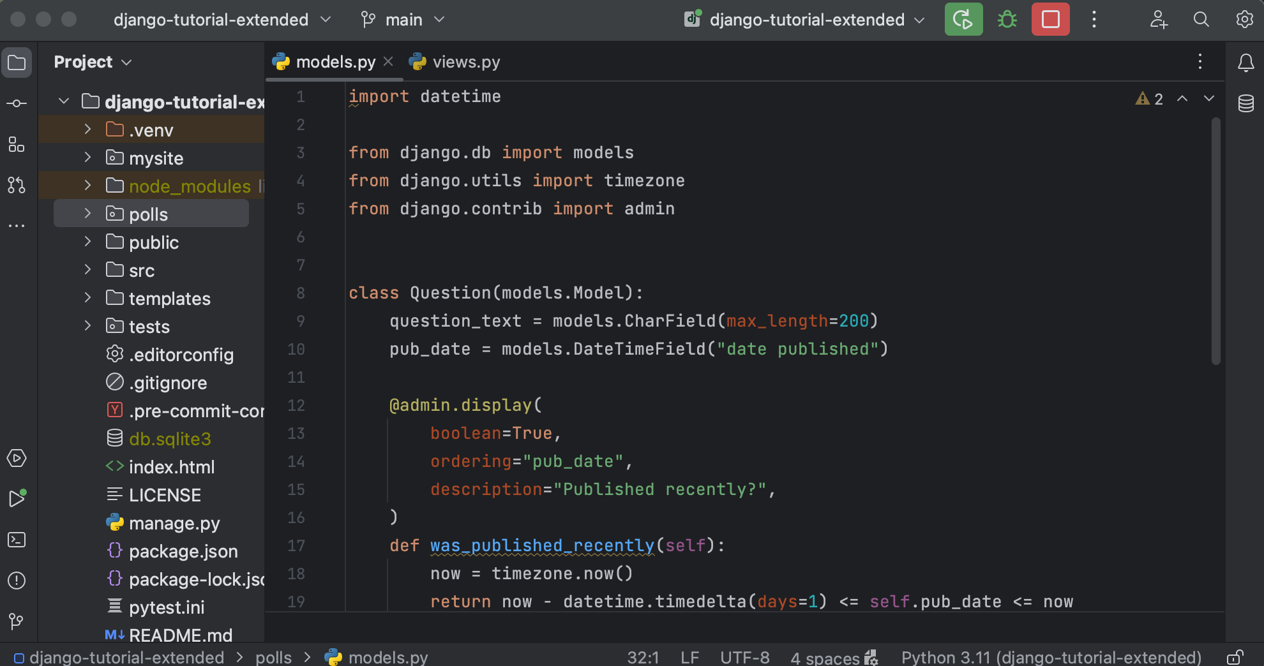
Installing PyCharm (IDE)
https://www.jetbrains.com/pycharm/download

Slide 14
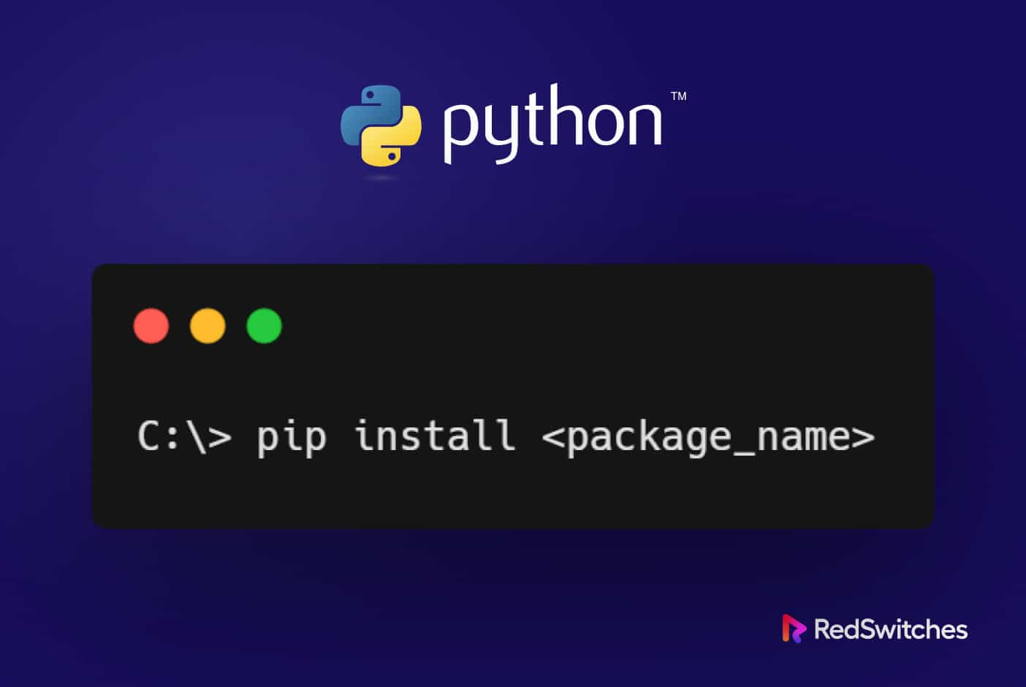
Installing Python Libraries

Slide 15
Pandas Cheat Sheet
Cheat Sheet Basics
Cheat Sheet Wrangling
Panda Basic Exercises
Data Wrangling Exercises

Slide 16
Aplicación
Tradicional
02

Slide 17
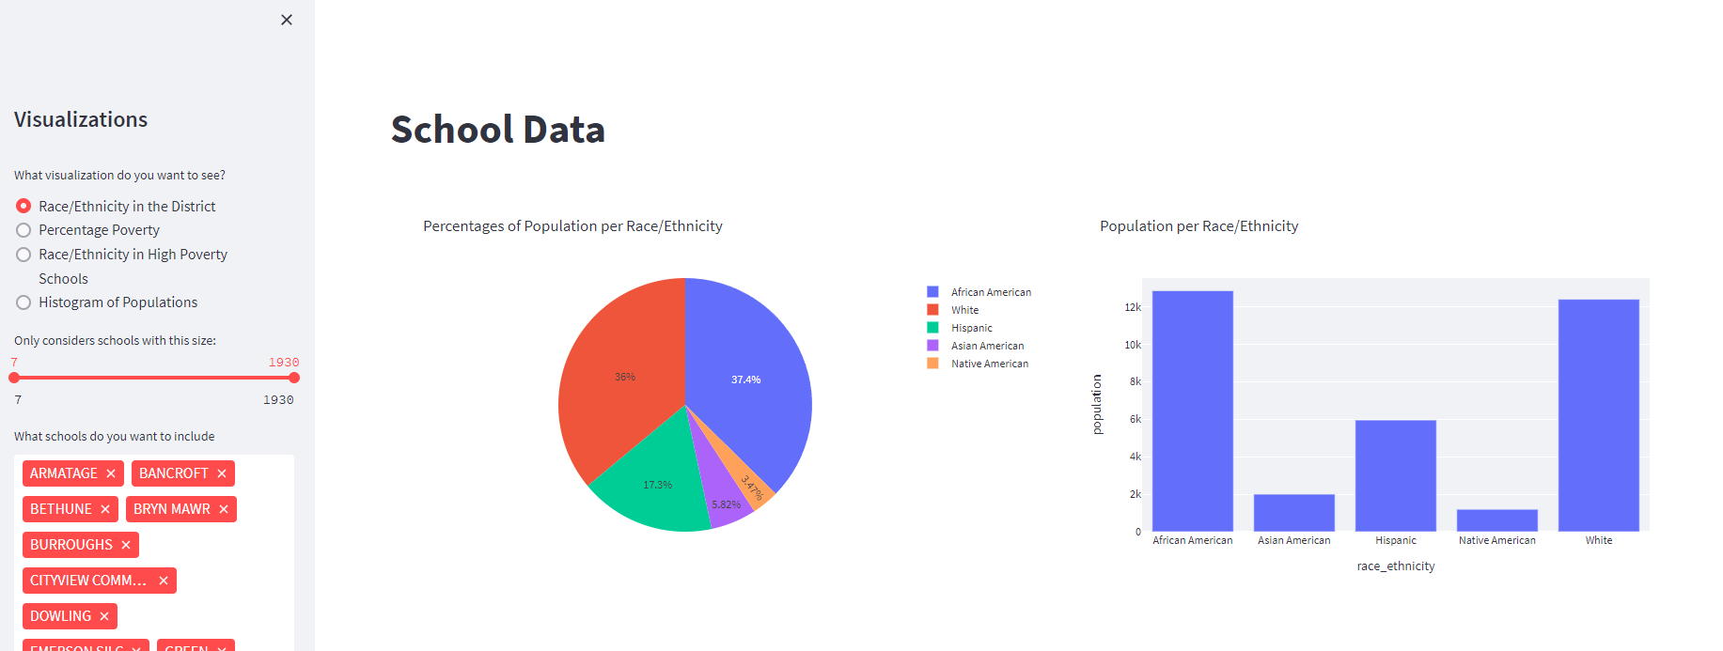
Código
https://github.com/xaoch/TallerLACLO2023

Slide 18
Descripción de Pasos
Cargar los datos
Limpiar y ordenar los datos
Indicar esculas de “Alta pobreza”
Visualizaciones:
-- Distribución Racial
-- Distribución de Pobreza
-- Distribución Racial y Pobreza
https://exploratory.io/note/lGd2Ojc9rx/Tutorial-Five-Exploratory-Analysis-shb9OrV5Sv

Slide 19
Pandas AI
03

Slide 20

Pandas AI
https://github.com/gventuri/pandas-ai

Slide 21
Aplicación
IA
04

Slide 22
Gracias
¿Preguntas?
xavier.ochoa@nyu.edu

